Slide 1
Путешествие по сказочным местам Ярославской области

Slide 2
Баба Яга
Алеша
Попович

Slide 3
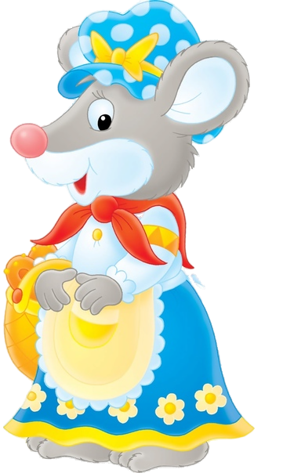
Мышка
Норушка
Водяной

Slide 5
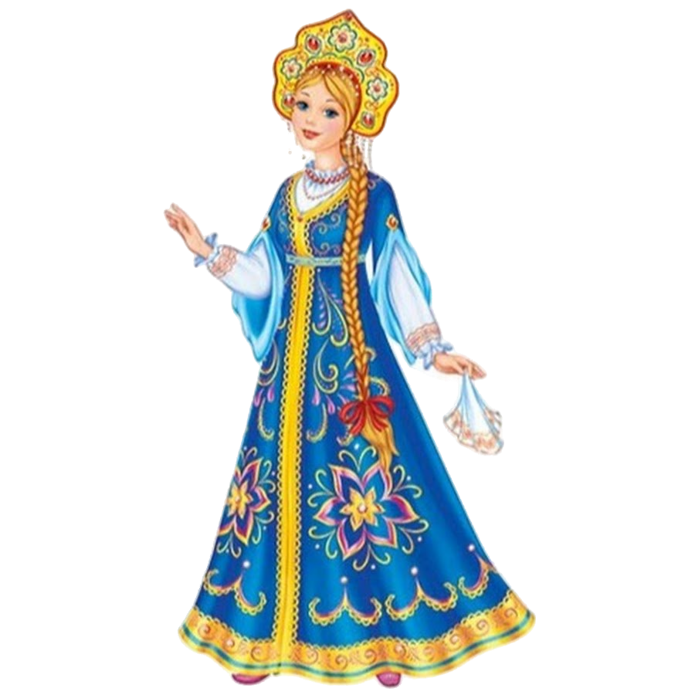
Дед
Солемороз
Девица
Солоница

Slide 6
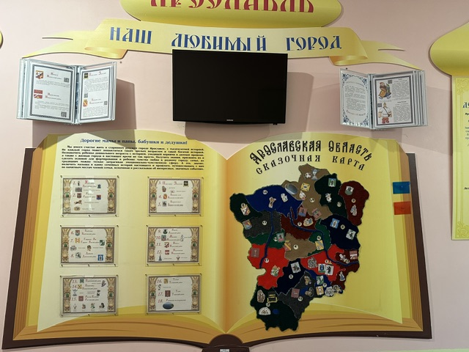

Slide 7
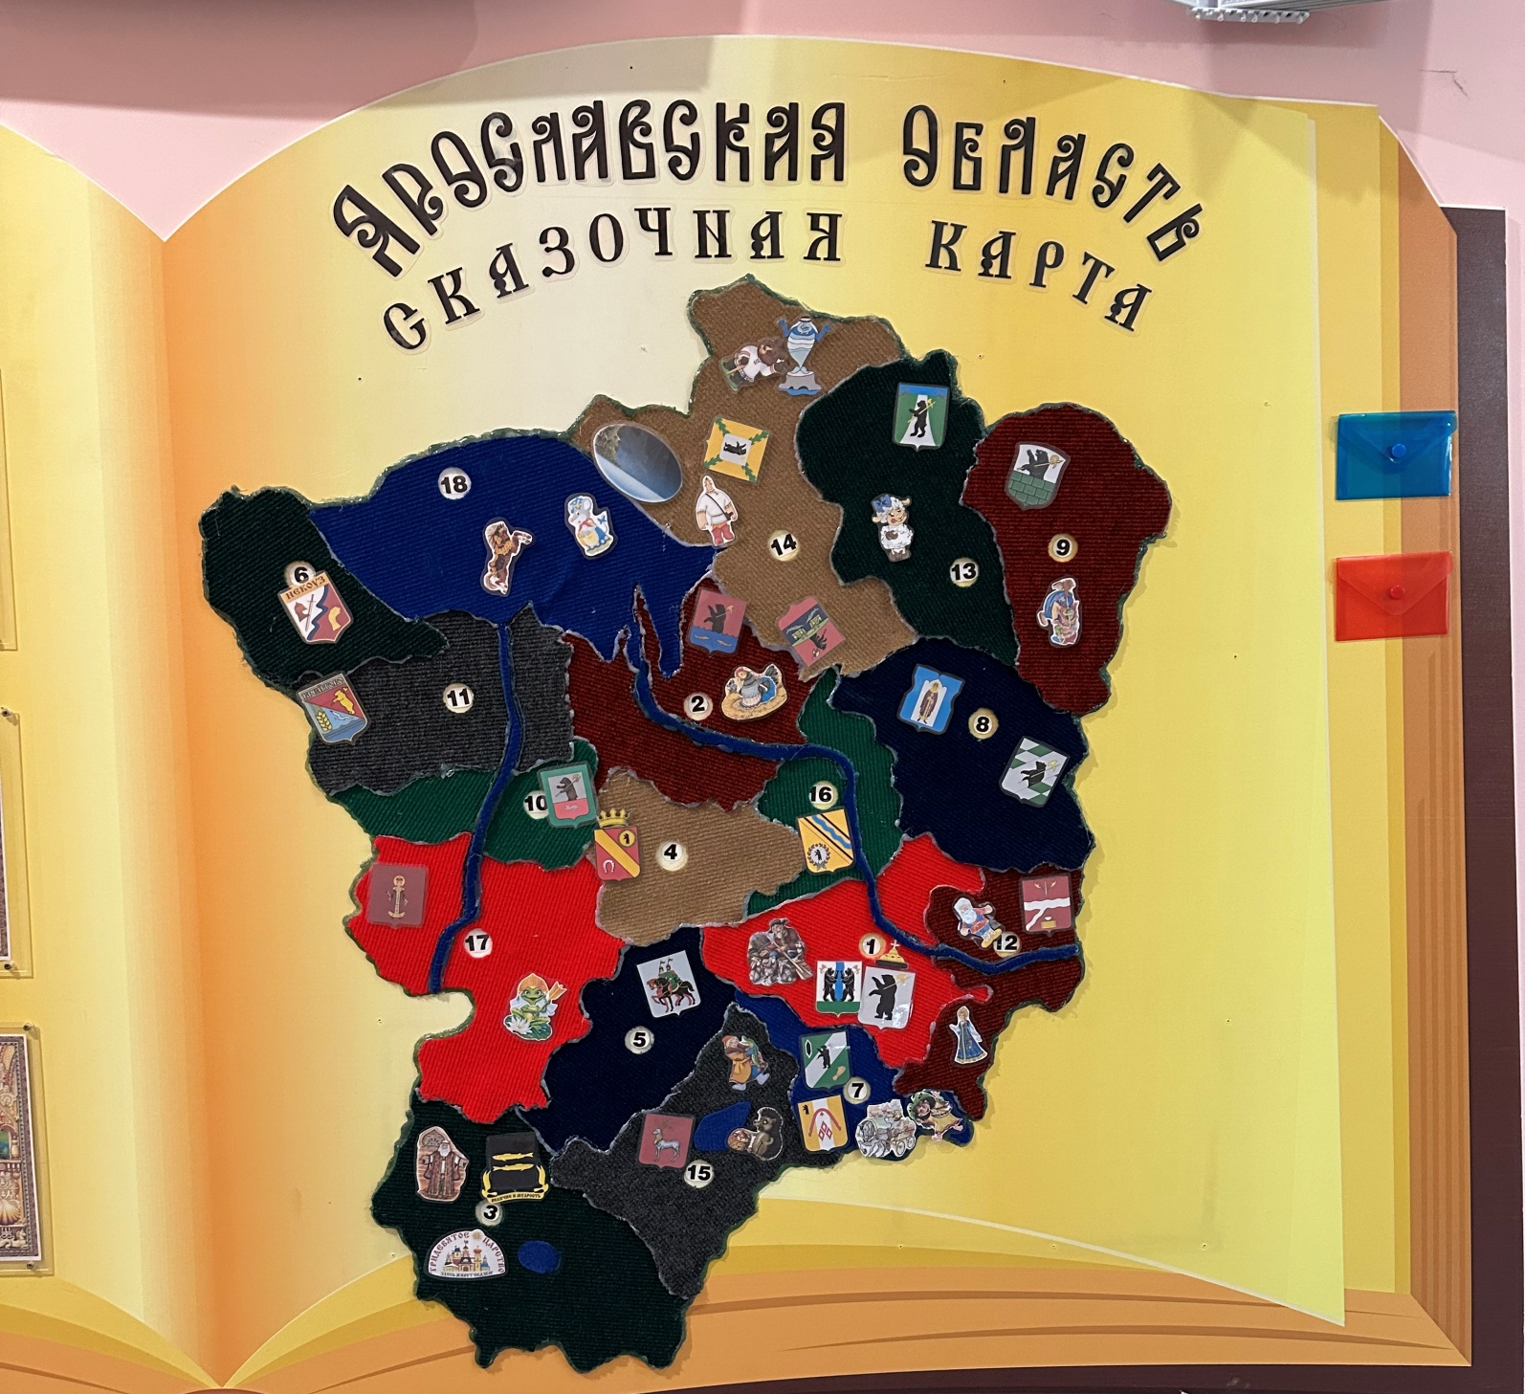

Slide 8
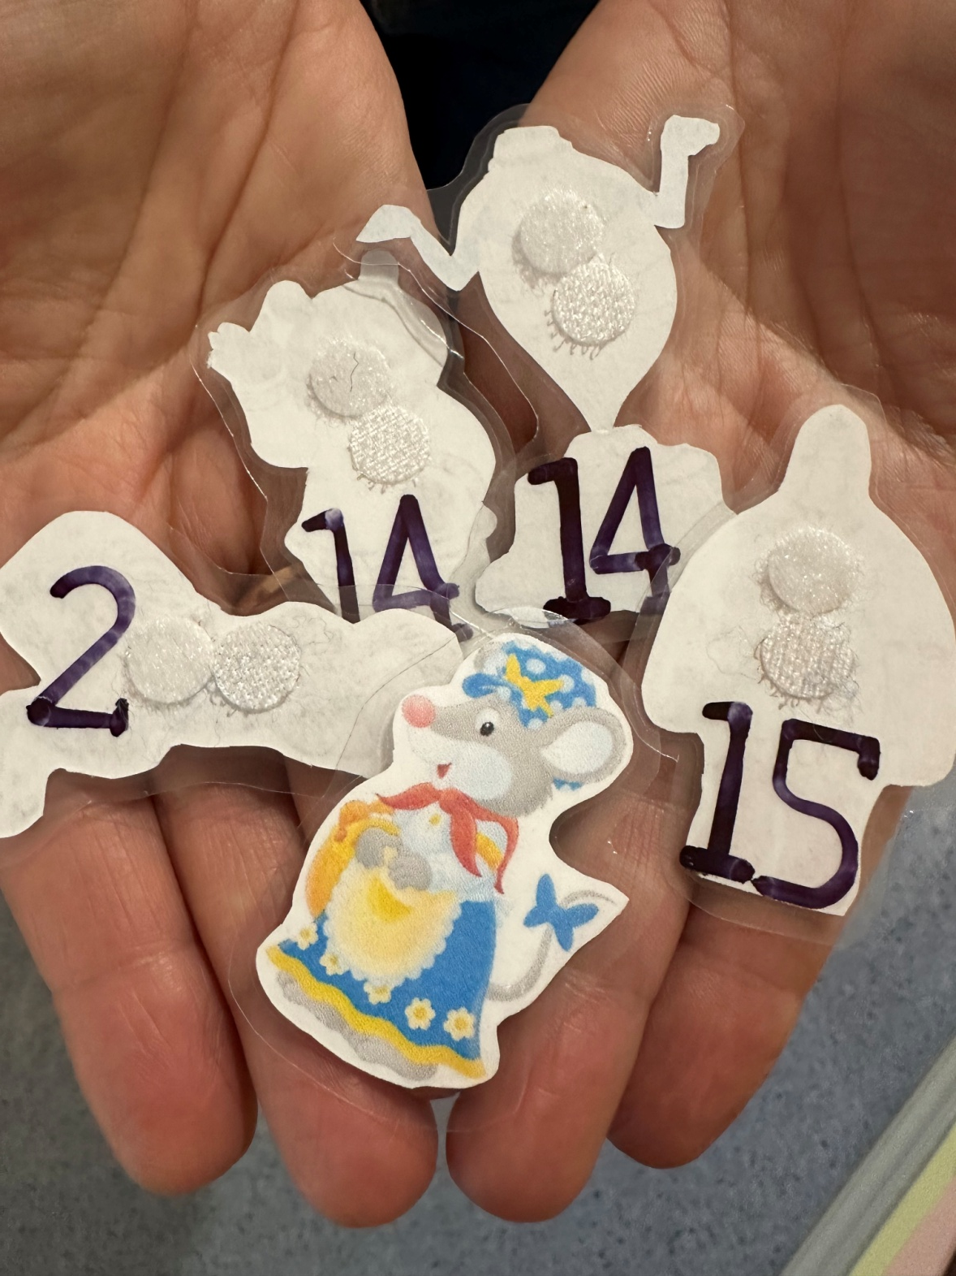

Slide 12
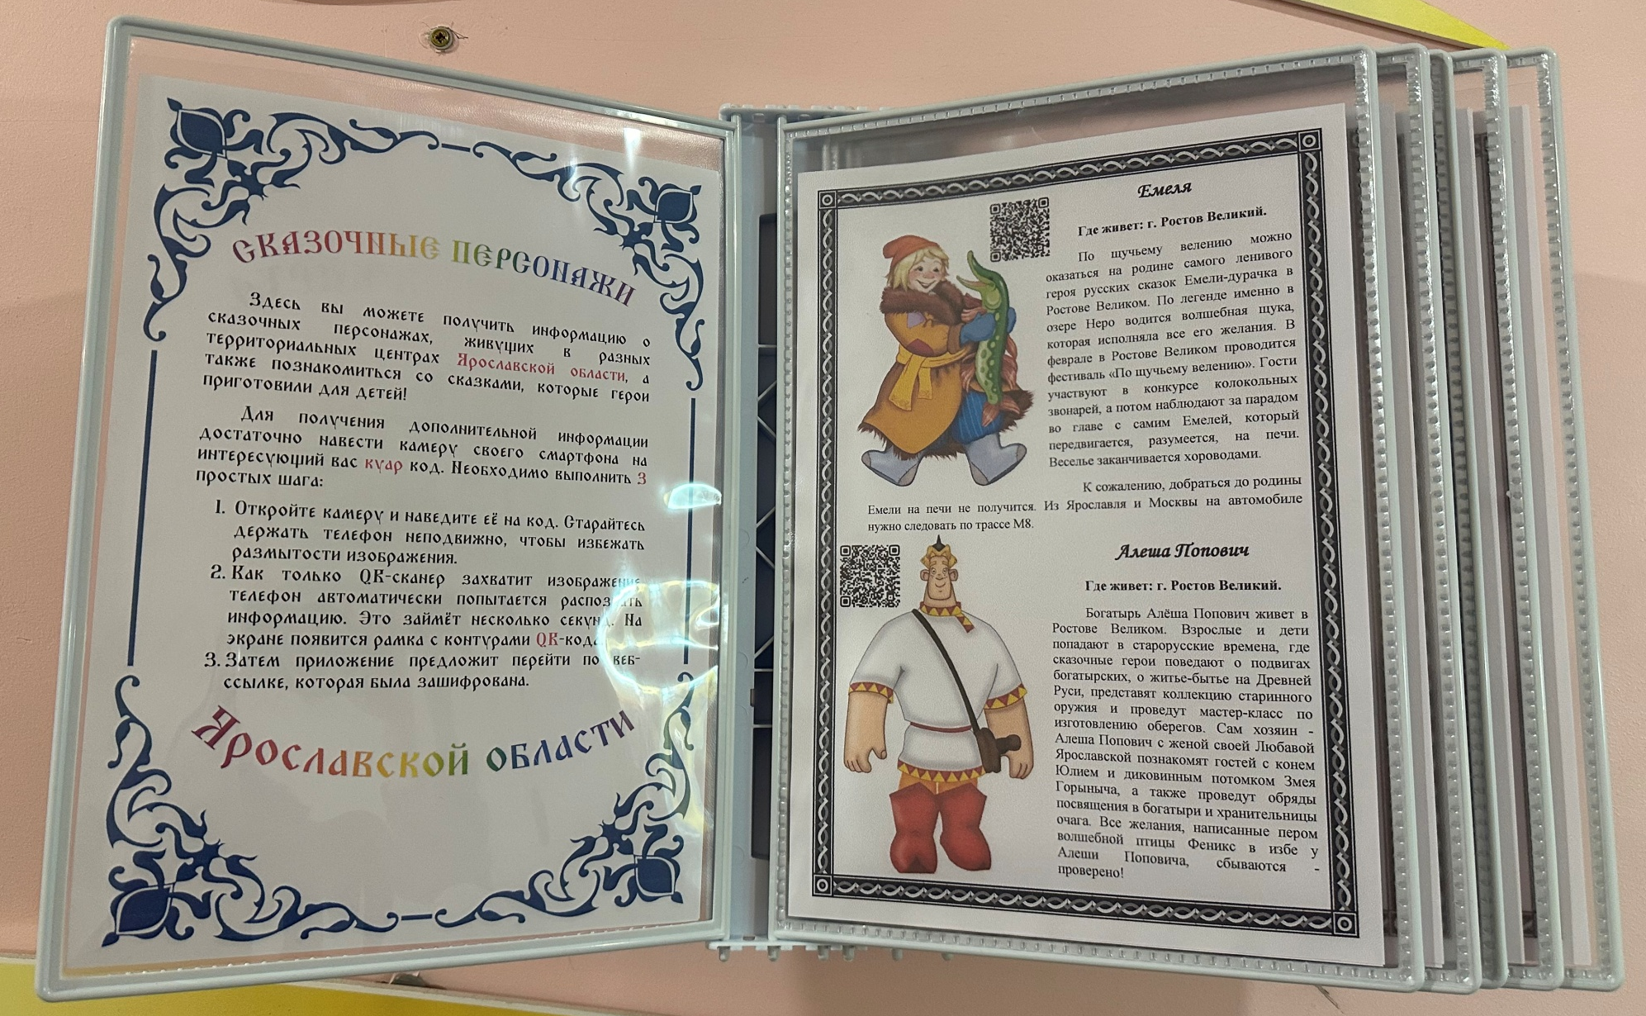

Slide 13
Условные обозначения
Герб – возвращение к основной карте;
Стрелочка назад – возвращение к слайду с основной информацией о районе;
См. далее – следующий слайд.
см. далее

Slide 14
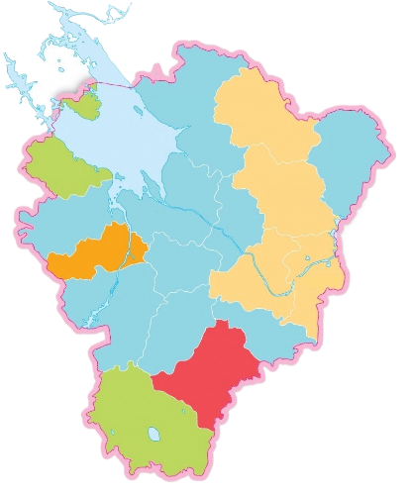
Первомайский район
Ярославская
область
Пошехонье
Ярославль
Любим
Брейтово
Данилов
Рыбинск
Мышкин
Тутаев
Большое село
Некрасовское
Углич
Ярославль
Борисоглебский район
Гаврилов-Ям
Ростов Великий
Переславль-Залесский

